Slide 1
N3 일일 시험 보고
시드 20261024 · 20일 계획 2일째
22 × 14 m · 3층 · 59실 · 모따기 선수 · 3층 3 m 짧음 · 한쪽으로 치우친 복도
PASS
프로그램 이상 0건 · 설계 확인 사항 8건
실행 2026-10-24 00:05 UTC · HVAC Grid → BOX CAL → PHG D, DXF 도면부터 출력까지
Notes:
도면 3장(DXF)을 BOX로 열어 HVAC Grid를 처음부터 끝까지 돌린 결과입니다. 프로그램 이상은 실패한 단계·페이지 오류·Deck id 노출, 설계 확인 사항은 규칙이 시험선 배치와 입력에서 잡은 경고입니다.

Slide 2
한눈에 보기
PASS
0
16/16
결과
프로그램 이상
AUTO 완료 (Deck·계통)
132 · 10
8
286 s
덕트 관통 · 방화댐퍼
설계 확인 사항
전체 소요 시간
22 × 14 m · 3층 · 59실 · 모따기 선수 · 3층 3 m 짧음 · 한쪽으로 치우친 복도
Notes:
계통 10개, 급기 합계 14520 CMH, 미완료 부하 0실.

Slide 3
오늘의 평면도 — 3개 Deck
MAIN DK · Z 0 mm
CREW DK · Z 2900 mm
BRIDGE DK · Z 5800 mm
106
107
206
207
306
307
124
114
115
116
117
240
243
241
242
321
104
103
204
203
304
303
330
102
202
302
112
101
113
121
122
123
201
210
230
211
212
213
301
310
311
111
외곽선 (아웃라인)
모따기 선수 · 3층이 3 m 짧은 계단형. 선수 쪽 실은 선체선에 맞춰 잘림.
내부 (인라인)
한쪽으로 치우친 복도. 조리실 좌현 · 의무실 우현.
색
청록 복도 · 주황 조리실 · 연주황 조타실 · 밝은 회색 급기 실 · 회색 급기 없는 실. 숫자는 실 번호.
Notes:
도면 생성기(tools/make-test-ship3.cjs)가 그린 실 경계를 그대로 그렸습니다. 굵은 선이 Deck 외곽선(선체)입니다.

Slide 4
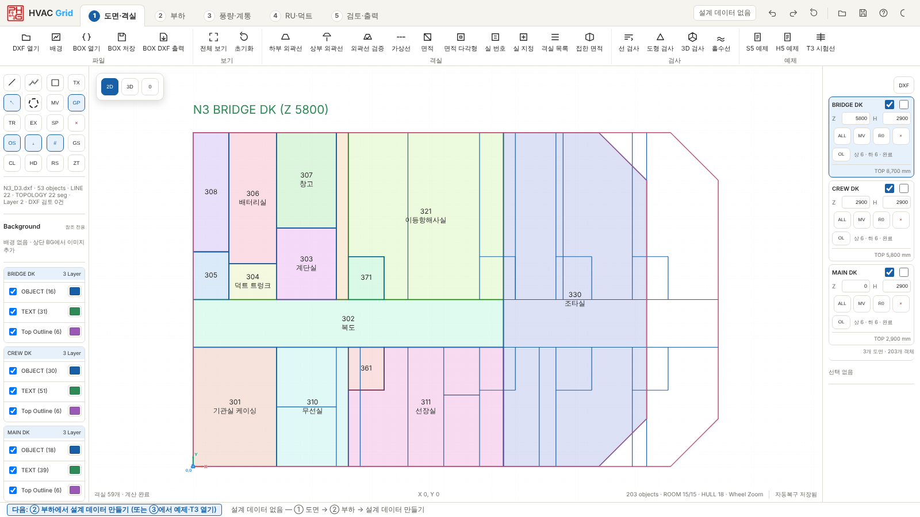
① 도면을 BOX로 — 3개 Deck
1
DXF 3장(1층 R12 한글)을 BOX로 열어 Deck 3개, 실 59개를 번호·이름까지 읽음. 빠진 실 0개.
1
3
2
도면: 벽은 LINE, 실 번호·이름은 TEXT. 선수 쪽 실은 선체선(외곽선)에 맞춰 잘려 있음.
2
3
Deck 목록에 이름·Z·높이를 입력하고, 외곽선 18변을 하부·상부 외곽선(OL)으로 지정.
화면: HVAC Grid 실행 중 캡처 — 번호는 오른쪽 설명과 짝
Notes:
DXF 3장(1층 R12 한글)을 BOX로 열어 Deck 3개, 실 59개를 번호·이름까지 읽음. 빠진 실 0개.
도면: 벽은 LINE, 실 번호·이름은 TEXT. 선수 쪽 실은 선체선(외곽선)에 맞춰 잘려 있음.
Deck 목록에 이름·Z·높이를 입력하고, 외곽선 18변을 하부·상부 외곽선(OL)으로 지정.

Slide 5
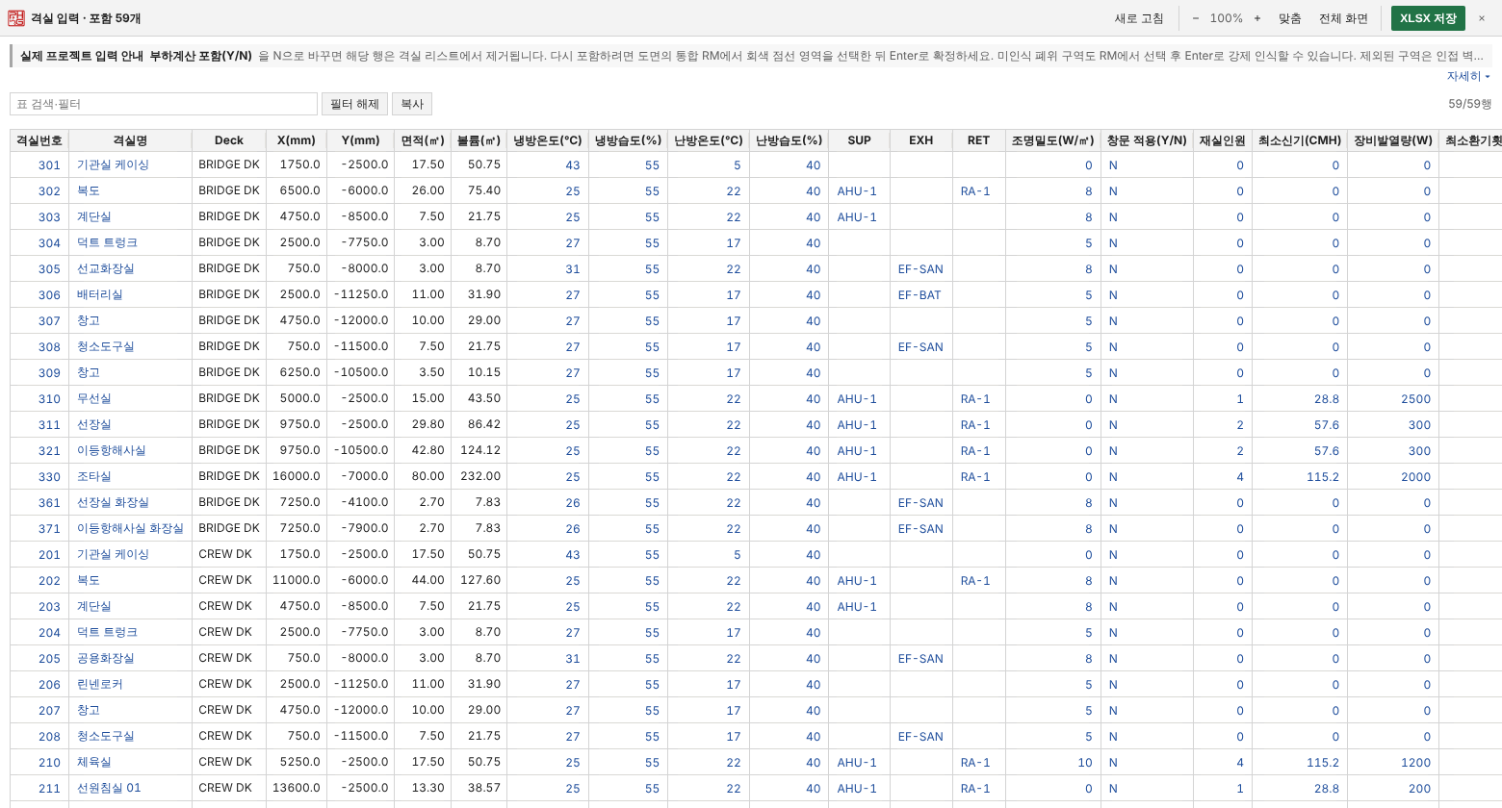
② 격실 입력 — 설계자가 넣는 값
1
격실 입력 표(BOX CAL)에 767칸을 붙여넣음(엑셀 붙여넣기와 같은 경로).
1
3
2
4
2
계통: SUP(급기)·EXH(배기)·RET(환기). 이것으로 Grid가 계통을 만듦.
3
온습도: 급기 있는 실 25 ℃/55 %, 급기 없는 실은 ISO 7547 표 1 차이.
4
인원·최소 신기·장비 발열·환기 횟수. ISO 구분은 비워 둠 → BOX가 실 이름으로 정함(ENGINE 3, ALLEY_SOUND 3, NON_AC 12, WHEELHOUSE 1).
화면: HVAC Grid 실행 중 캡처 — 번호는 오른쪽 설명과 짝
Notes:
격실 입력 표(BOX CAL)에 767칸을 붙여넣음(엑셀 붙여넣기와 같은 경로).
계통: SUP(급기)·EXH(배기)·RET(환기). 이것으로 Grid가 계통을 만듦.
온습도: 급기 있는 실 25 ℃/55 %, 급기 없는 실은 ISO 7547 표 1 차이.
인원·최소 신기·장비 발열·환기 횟수. ISO 구분은 비워 둠 → BOX가 실 이름으로 정함(ENGINE 3, ALLEY_SOUND 3, NON_AC 12, WHEELHOUSE 1).

Slide 6
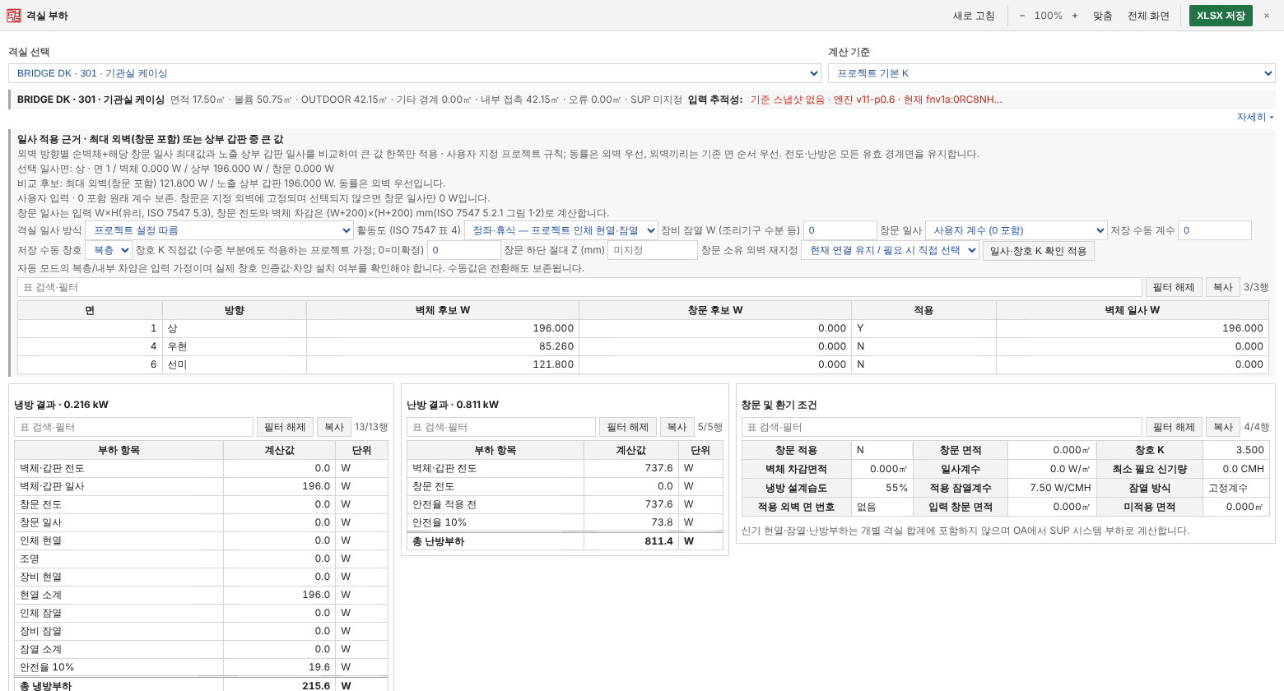
② 부하 — BOX CAL 격실 부하
1
모든 실 부하 계산 완료(미완료 0실). 이 값으로 설계 데이터 59실을 만듦.
1
계통 10개 · 급기 합계 14,520 CMH · 여러 Deck 계통: AHU-1, EF-SAN, RA-1.
화면: HVAC Grid 실행 중 캡처 — 번호는 오른쪽 설명과 짝
Notes:
모든 실 부하 계산 완료(미완료 0실). 이 값으로 설계 데이터 59실을 만듦.
- 계통 10개 · 급기 합계 14,520 CMH · 여러 Deck 계통: AHU-1, EF-SAN, RA-1.

Slide 7
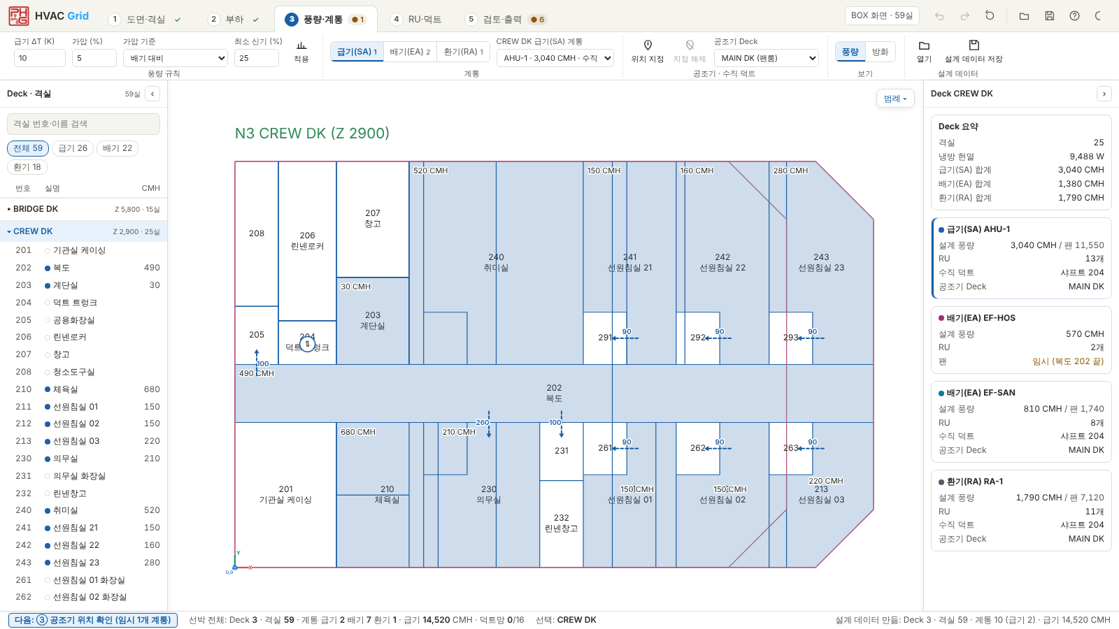
③ 풍량 — 여름 풍량 하나 (F-1)
1
풍량 규칙: 급기 ΔT 10 K, 가압 5 %, 최소 신기 25 %. 풍량 = 여름 냉방 현열 또는 최소 신기 중 큰 값.
1
2
4
2
계통 선택: 급기·배기·환기. 공조 구역 AHU-1 SA 11550 OA 4430 적합 / SF-GAL SA 2970 OA 2970 적합.
3
3
평면: 실마다 급기 풍량(CMH), 화장실로 가는 화살표는 전달 공기.
4
Deck 요약과 계통 카드. 난방으로 풍량을 정한 실 0개 — 겨울은 난방 용량으로.
화면: HVAC Grid 실행 중 캡처 — 번호는 오른쪽 설명과 짝
Notes:
풍량 규칙: 급기 ΔT 10 K, 가압 5 %, 최소 신기 25 %. 풍량 = 여름 냉방 현열 또는 최소 신기 중 큰 값.
계통 선택: 급기·배기·환기. 공조 구역 AHU-1 SA 11550 OA 4430 적합 / SF-GAL SA 2970 OA 2970 적합.
평면: 실마다 급기 풍량(CMH), 화장실로 가는 화살표는 전달 공기.
Deck 요약과 계통 카드. 난방으로 풍량을 정한 실 0개 — 겨울은 난방 용량으로.

Slide 8
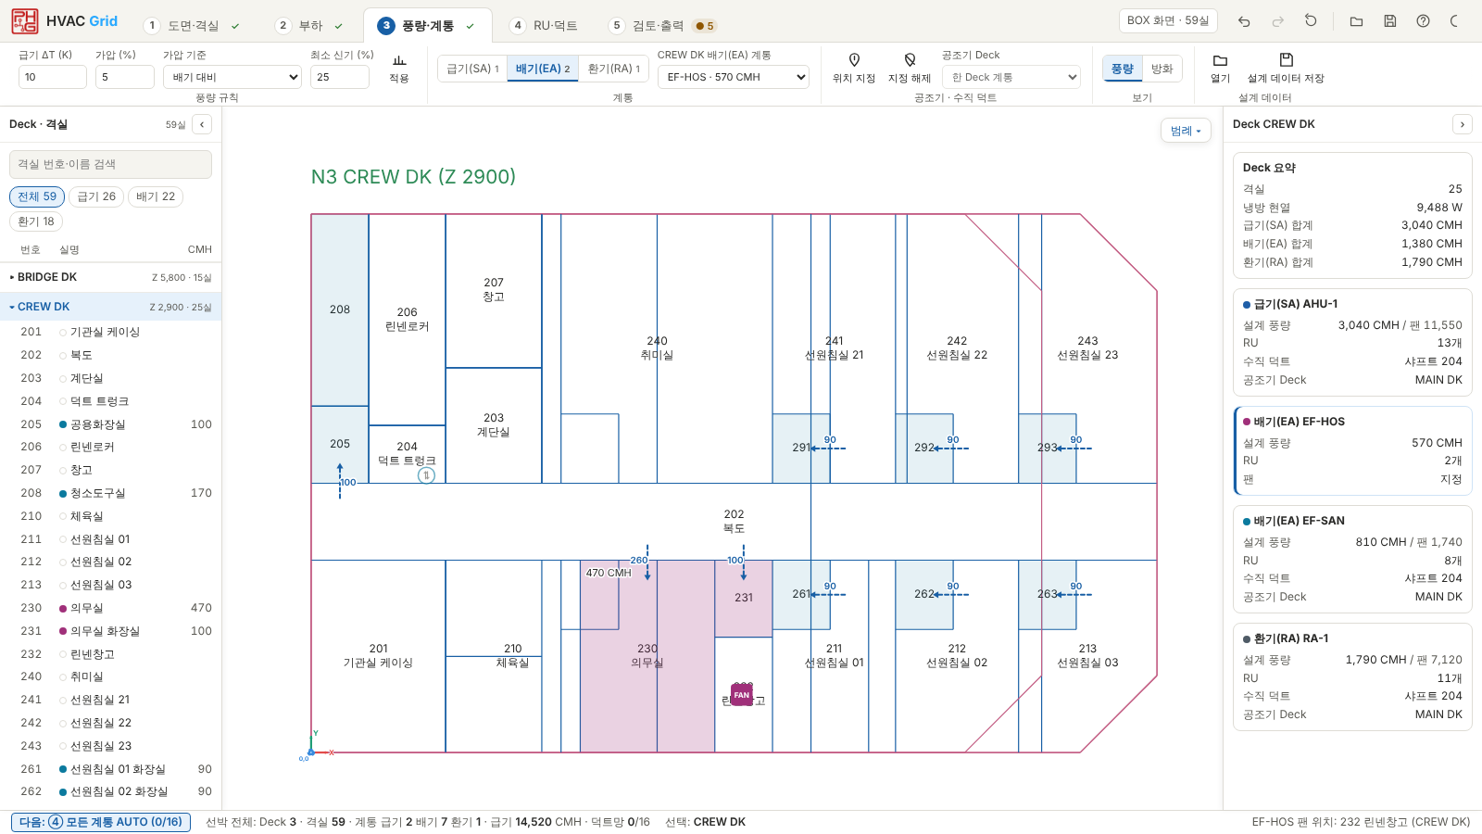
③ 배기팬 위치 지정
1
"위치 지정"을 누르고 평면에서 실을 클릭.
1
2
의무실 배기(EF-HOS)는 그 Deck에 팬룸이 없어 린넨창고에 지정 — "assumed:corridor-end:202" → "user".
2
3
EF-HOS 팬 위치: 232 린넨창고 (CREW DK)
3
화면: HVAC Grid 실행 중 캡처 — 번호는 오른쪽 설명과 짝
Notes:
"위치 지정"을 누르고 평면에서 실을 클릭.
의무실 배기(EF-HOS)는 그 Deck에 팬룸이 없어 린넨창고에 지정 — "assumed:corridor-end:202" → "user".
EF-HOS 팬 위치: 232 린넨창고 (CREW DK)

Slide 9
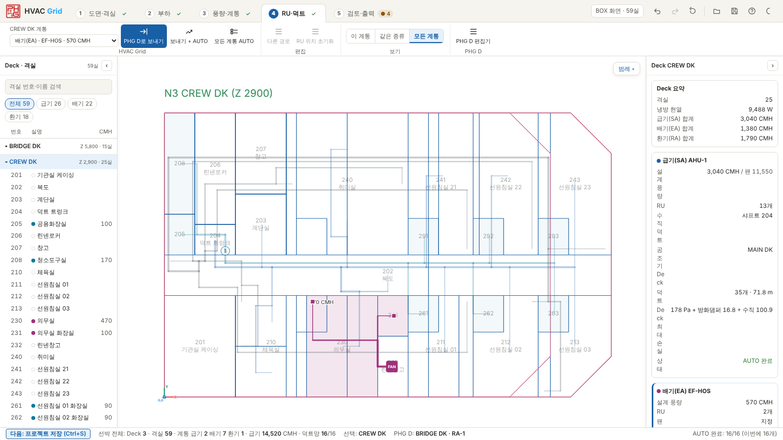
④ 모든 계통 AUTO — PHG D 덕트망
1
Deck·계통 16/16 완료, 254초. 공조기·팬에서 시작해 트렁크의 수직 덕트로 각 Deck에 연결.
2
계통 카드: 덕트 수·길이, Deck 최대 손실, 상태.
2
3
연결 안 된 RU 0 · 선체 밖 덕트 0 m · 금지 영역 완화 0계획.
1
3
화면: HVAC Grid 실행 중 캡처 — 번호는 오른쪽 설명과 짝
Notes:
Deck·계통 16/16 완료, 254초. 공조기·팬에서 시작해 트렁크의 수직 덕트로 각 Deck에 연결.
계통 카드: 덕트 수·길이, Deck 최대 손실, 상태.
연결 안 된 RU 0 · 선체 밖 덕트 0 m · 금지 영역 완화 0계획.

Slide 10
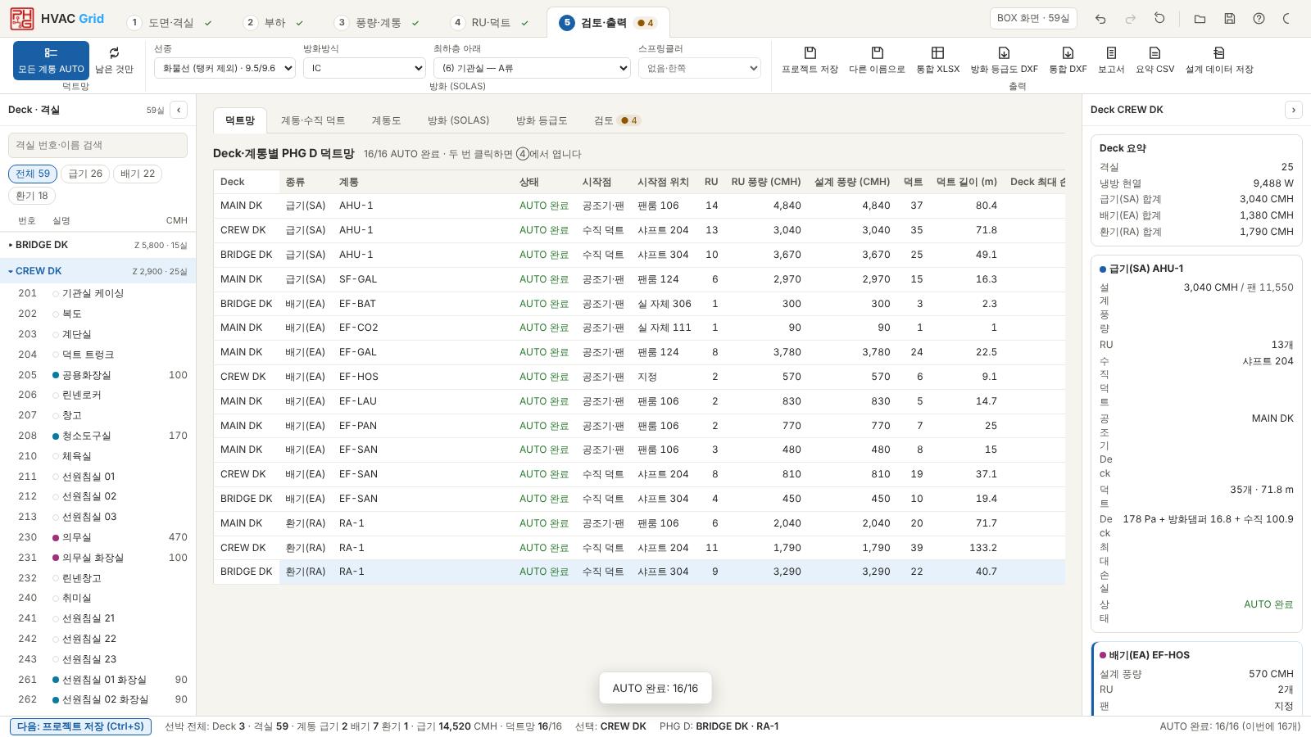
⑤ 검토 — Deck·계통 덕트망
1
검토 결과: 통과 12 · 확인 4 · 실패 0.
1
2
Deck·계통마다 RU·덕트·길이·최대 손실과 AUTO 상태.
2
화면: HVAC Grid 실행 중 캡처 — 번호는 오른쪽 설명과 짝
Notes:
검토 결과: 통과 12 · 확인 4 · 실패 0.
Deck·계통마다 RU·덕트·길이·최대 손실과 AUTO 상태.

Slide 11
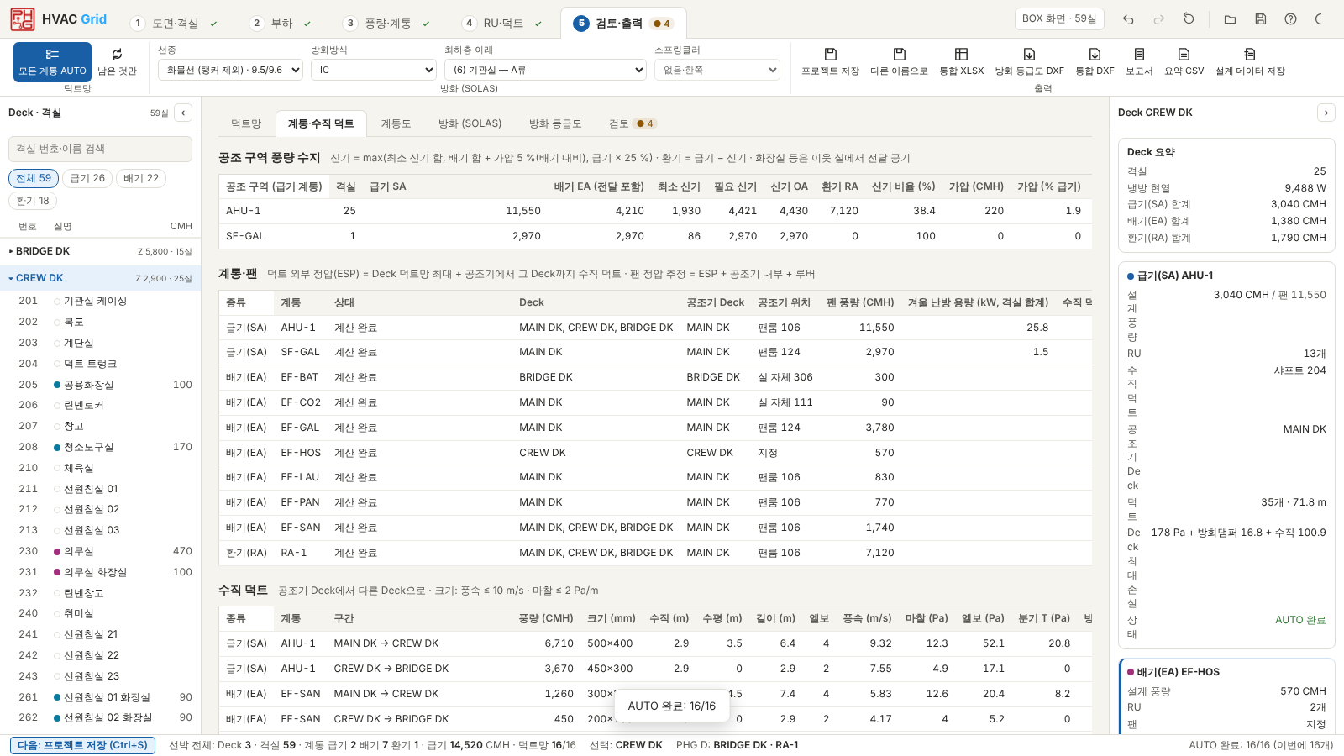
⑤ 검토 — 계통·수직 덕트
1
계통별 팬 풍량, 덕트 외부 정압(ESP), 팬 정압과 Deck 사이 수직 덕트(크기·손실).
1
화면: HVAC Grid 실행 중 캡처 — 번호는 오른쪽 설명과 짝
Notes:
계통별 팬 풍량, 덕트 외부 정압(ESP), 팬 정압과 Deck 사이 수직 덕트(크기·손실).

Slide 12
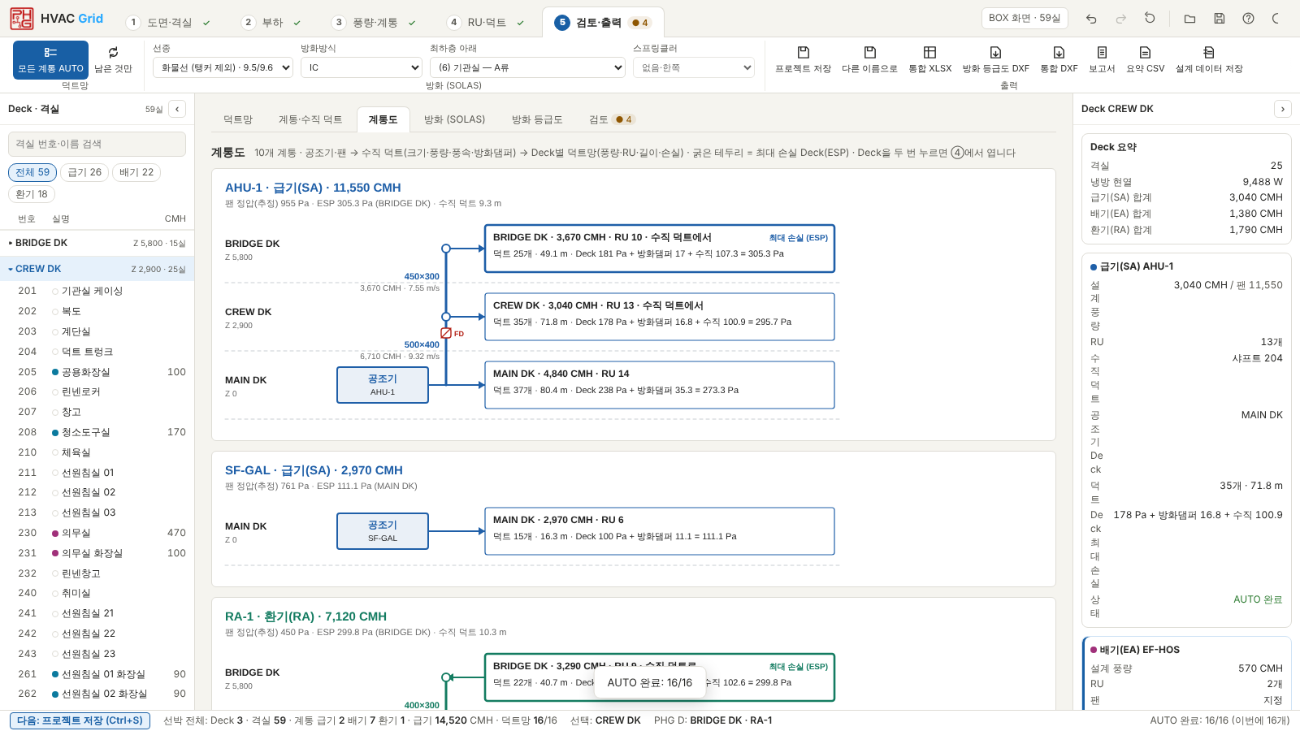
⑤ 계통도
1
계통마다 공조기·팬 → 수직 덕트 → 각 Deck 덕트망. 도면 없이 계통 구성을 한눈에.
1
화면: HVAC Grid 실행 중 캡처 — 번호는 오른쪽 설명과 짝
Notes:
계통마다 공조기·팬 → 수직 덕트 → 각 Deck 덕트망. 도면 없이 계통 구성을 한눈에.

Slide 13
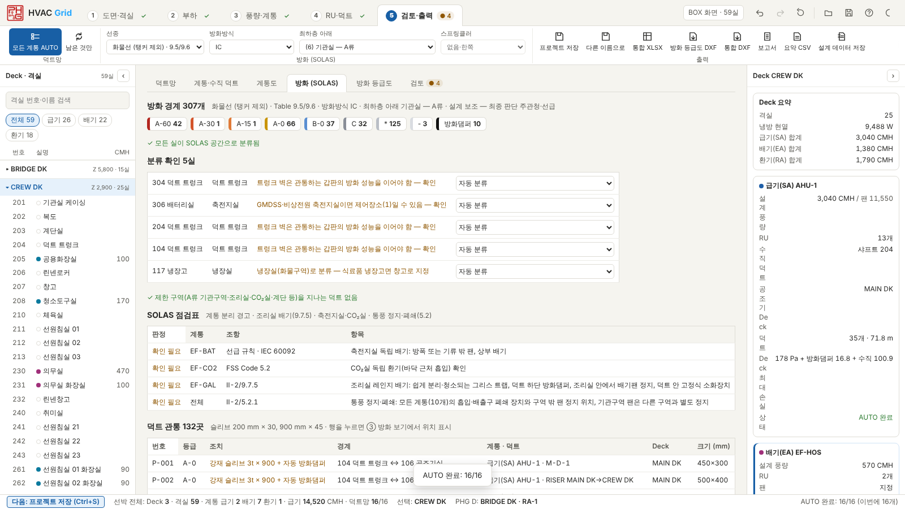
⑤ 방화 (SOLAS II-2)
1
방화 경계 307개(등급별), 최하층 아래 = 기관실 A류.
1
2
실 분류: 미분류 0개, 확인 항목.
2
3
제한 구역 통과·SOLAS 점검표.
4
덕트 관통 132곳, 자동 방화댐퍼 10개(A급 경계 · 0.075 m² 초과, II-2/9.7.3).
3
4
화면: HVAC Grid 실행 중 캡처 — 번호는 오른쪽 설명과 짝
Notes:
방화 경계 307개(등급별), 최하층 아래 = 기관실 A류.
실 분류: 미분류 0개, 확인 항목.
제한 구역 통과·SOLAS 점검표.
덕트 관통 132곳, 자동 방화댐퍼 10개(A급 경계 · 0.075 m² 초과, II-2/9.7.3).

Slide 14
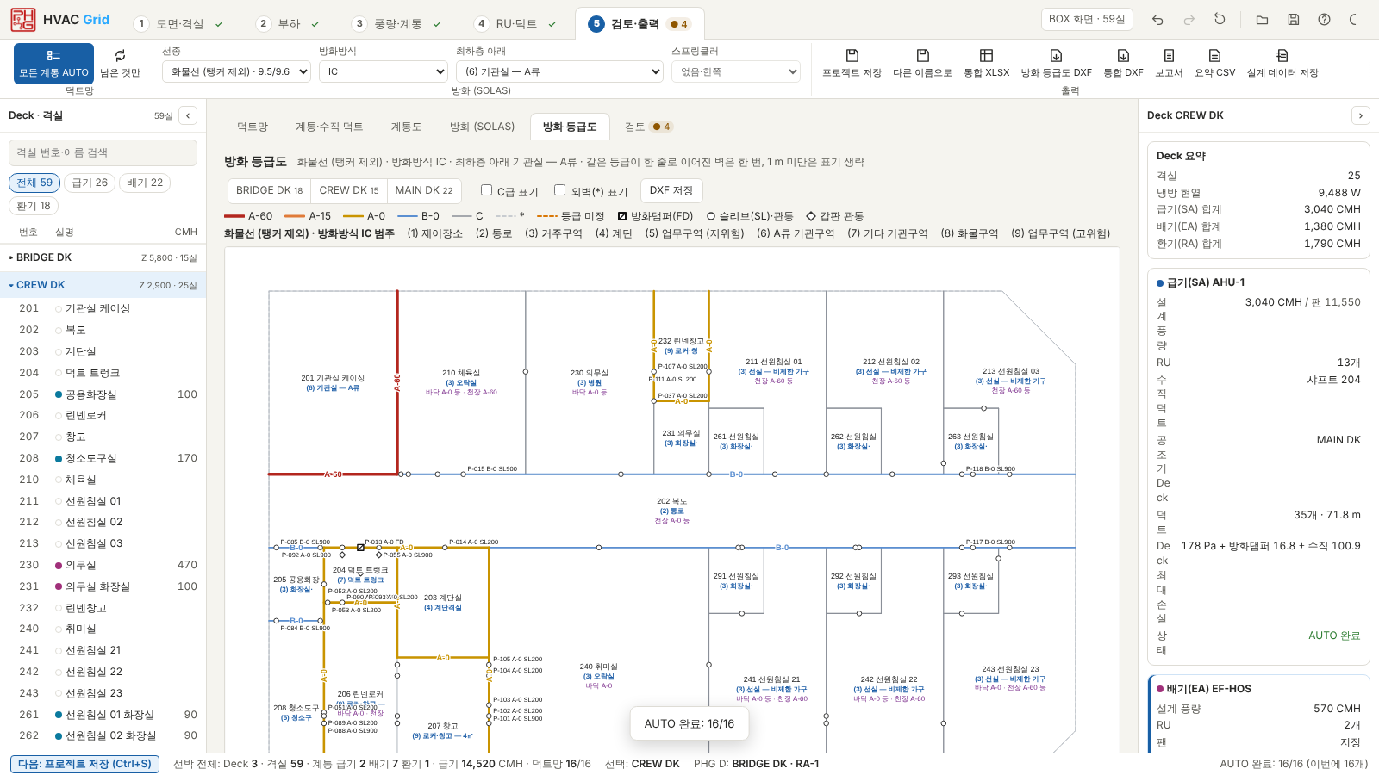
⑤ 방화 등급도
1
실마다 SOLAS 범주, 벽·갑판 등급(A-60·A-0·B-0 …), 방화댐퍼(FD)·슬리브(SL) 위치. DXF로도 출력.
1
화면: HVAC Grid 실행 중 캡처 — 번호는 오른쪽 설명과 짝
Notes:
실마다 SOLAS 범주, 벽·갑판 등급(A-60·A-0·B-0 …), 방화댐퍼(FD)·슬리브(SL) 위치. DXF로도 출력.

Slide 15
계통별 압력 — 덕트 외부 정압과 팬 정압
ESP가 큰 계통
AHU-1: 305.3 Pa (11,550 CMH)
RA-1: 299.8 Pa (7,120 CMH)
EF-PAN: 148 Pa (770 CMH)
ESP = Deck 덕트망 최대 손실 + 방화댐퍼 여유 + 수직 덕트. 팬 정압 = ESP + 공조기 내부·루버 손실(추정).

Slide 16
확인 사항
0
종류 | 건수 | 예
전달 공기 출처 없음 | 3 | 308 청소도구실: 배기 170 CMH를 받을 급기 실이 이웃에 없음 — 외기 흡입구 또는 급기 필요
문 통기구 > 0.05 m² | 1 | 114 조리실: 복도에서 전달 공기 810 CMH → 문 통기구 0.113 m² (> 0.05 m², II-2/9.4.2) — 급기 추가 또는 덕트로 보충
실 신기 부족 | 3 | 240 취미실: 실 신기 200 CMH(급기 520 × 구역 신기 38.4 %) < 최소 신기 259 CMH — 급기 690 CMH 이상 또는 AHU-1 신기 비율 50 …
전달 공기가 A급 경계 통과 | 1 | 114 조리실: 102 복도에서 전달 공기 810 CMH가 A-0 경계를 지남 — 방화댐퍼 붙은 전달 덕트 또는 출처 변경
프로그램 이상 없음
실패한 단계·페이지 오류·Deck id 노출이 없음. 아래는 규칙이 시험선의 배치·입력에서 잡은 설계 경고(정상 동작).
Notes:
check · 풍량 · check TRANSFER_OUTSIDE 308 청소도구실: 배기 170 CMH를 받을 급기 실이 이웃에 없음 — 외기 흡입구 또는 급기 필요
check · 풍량 · check TRANSFER_OUTSIDE 208 청소도구실: 배기 170 CMH를 받을 급기 실이 이웃에 없음 — 외기 흡입구 또는 급기 필요
check · 풍량 · check TRANSFER_OUTSIDE 108 청소도구실: 배기 170 CMH를 받을 급기 실이 이웃에 없음 — 외기 흡입구 또는 급기 필요
check · 풍량 · check DOOR_GRILLE 114 조리실: 복도에서 전달 공기 810 CMH → 문 통기구 0.113 m² (> 0.05 m², II-2/9.4.2) — 급기 추가 또는 덕트로 보충
check · 풍량 · check ROOM_OA 240 취미실: 실 신기 200 CMH(급기 520 × 구역 신기 38.4 %) < 최소 신기 259 CMH — 급기 690 CMH 이상 또는 AHU-1 신기 비율 50 % 이상
check · 풍량 · check ROOM_OA 121 선원식당: 실 신기 330 CMH(급기 860 × 구역 신기 38.4 %) < 최소 신기 547 CMH — 급기 1510 CMH 이상 또는 AHU-1 신기 비율 64 % 이상
check · 풍량 · check ROOM_OA 122 사관식당: 실 신기 280 CMH(급기 730 × 구역 신기 38.4 %) < 최소 신기 432 CMH — 급기 1170 CMH 이상 또는 AHU-1 신기 비율 60 % 이상
check · 풍량 · check TRANSFER_A 114 조리실: 102 복도에서 전달 공기 810 CMH가 A-0 경계를 지남 — 방화댐퍼 붙은 전달 덕트 또는 출처 변경

Slide 17
판정: 이상 없음
프로그램 이상 없음 — 다음 정기 실행에서 다른 평면도로 다시 확인.
설계 확인 사항은 시험선 배치·입력에 따른 경고로, 프로그램 결함이 아님.
내일: 20일 계획의 다음 외곽선·복도 형상.
파일: out/n3/20261024/ — summary.md · n3.report.html · n3.xlsx · n3.dxf · n3.project.json

